Slide 1
Aula 03 – Descritores/Extração de Características
Prof. André Gustavo Hochuli
gustavo.hochuli@pucpr.br
aghochuli@ppgia.pucpr.br
Notes:
Prof. André Hochuli

Slide 2
Tópicos
Discussão Inicial
Descritores
Bordas
Formas
Texturas
Classificação
Notes:
Prof. André Hochuli

Slide 3
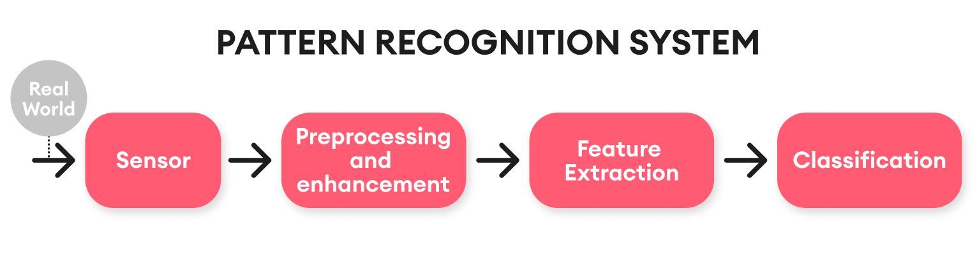
Visão Computacional (Workflow)
Computer Vision - Prof. André Hochuli
Aula 03
Notes:
Prof. André Hochuli

Slide 4
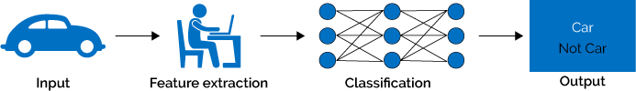
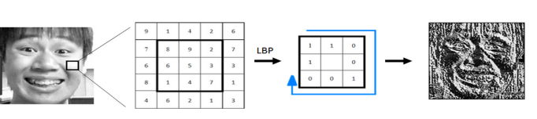
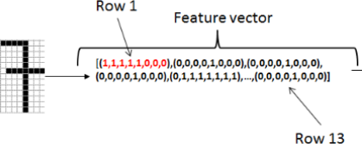
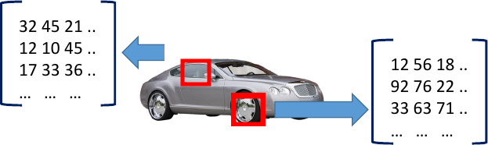
Extração de Características
Descritor de característica converte um dado de alta dimensão em um espaço de característica
Um vetor de característica representa o dado
Então, um modelo computacional aprende a representação
Visão Computacional - Prof. André Hochuli
Aula 03
Notes:
Prof. André Hochuli

Slide 5

Vetor de Característica
Dada uma imagem representada pelas suas dimensões, então uma imagem que pertence a classe X é representada por:
f(I,X) = [I.width,I.heigth,X]
Visão Computacional - Prof. André Hochuli
Aula 03
Notes:
Prof. André Hochuli

Slide 6
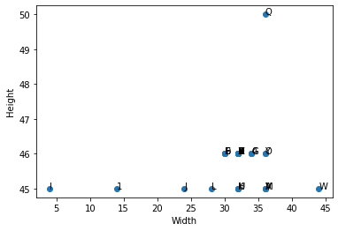
Vetor de Característica
A característica é representativa?
Visão Computacional - Prof. André Hochuli
Aula 03
Notes:
Prof. André Hochuli

Slide 7
Vetor de Característica
A característica é representativa?
Visão Computacional - Prof. André Hochuli
Aula 03
Notes:
Prof. André Hochuli

Slide 8
Vetor de Característica
A característica é representativa?
Visão Computacional - Prof. André Hochuli
Aula 03
Notes:
Prof. André Hochuli

Slide 9
Vetor de Característica
A característica é representativa?
Visão Computacional - Prof. André Hochuli
Aula 03
Notes:
Prof. André Hochuli

Slide 10
Vetor de Característica
A característica é representativa?
Não Discriminativa
Visão Computacional - Prof. André Hochuli
Aula 03
Notes:
Prof. André Hochuli

Slide 11
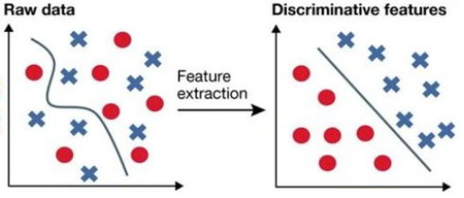
Vetor de Característica
Como produzir um espaço de características discriminativo?
As características devem ser singulares para uma boa generalização do problema
Visão Computacional - Prof. André Hochuli
Aula 03
Notes:
Prof. André Hochuli

Slide 12
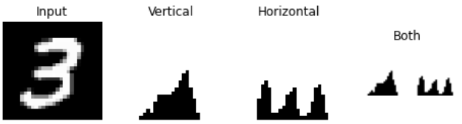
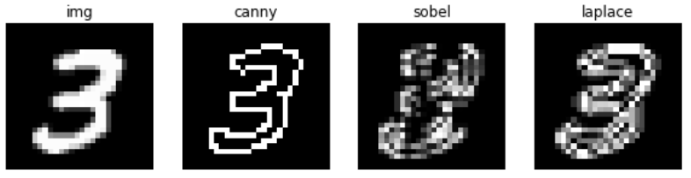
Descritores de Imagem – Bordas / Formas
Baseados em Gradiente
Projeção
Convolucionais (Filtros)
Visão Computacional - Prof. André Hochuli
Aula 03
Notes:
Prof. André Hochuli

Slide 13
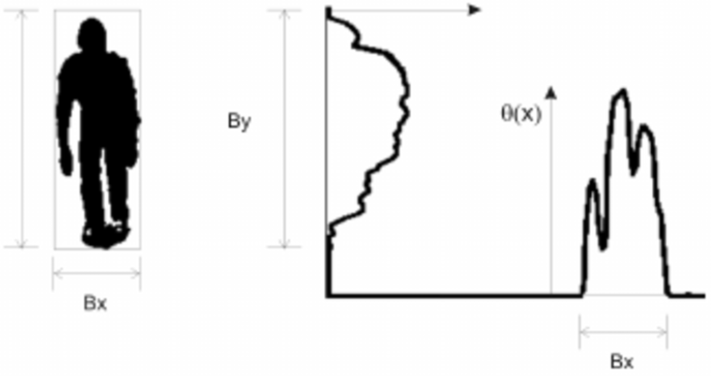
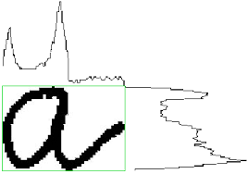
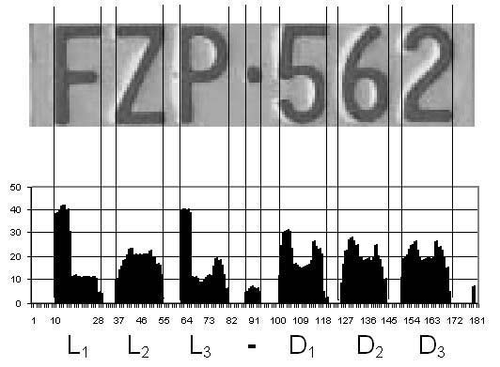
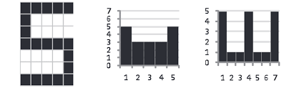

Descritores de Imagem – Bordas / Formas
Histogramas de Projeção
Visão Computacional - Prof. André Hochuli
Aula 03
Notes:
Prof. André Hochuli

Slide 14
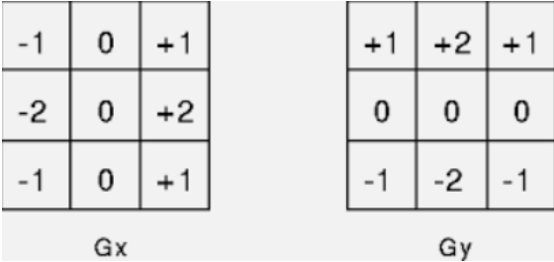
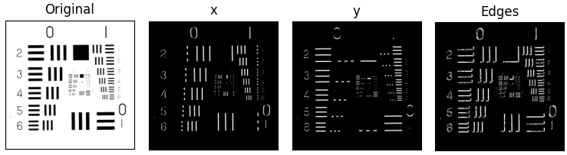
Descritores de Imagem – Bordas / Formas
Sobel
Visão Computacional - Prof. André Hochuli
Aula 03
Notes:
Prof. André Hochuli

Slide 15
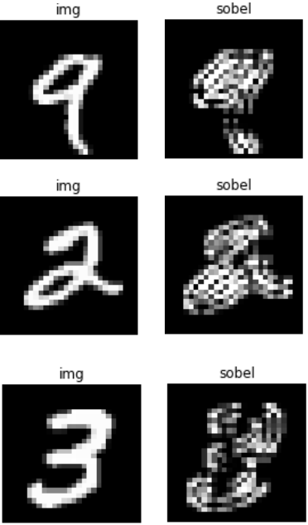
Descritores de Imagem – Bordas / Formas
Sobel
Visão Computacional - Prof. André Hochuli
Aula 03
Notes:
Prof. André Hochuli

Slide 16
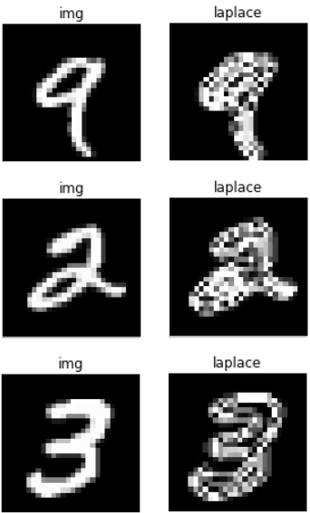
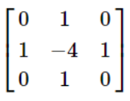
Descritores de Imagem – Bordas / Formas
Laplace
Visão Computacional - Prof. André Hochuli
Aula 03
Notes:
Prof. André Hochuli

Slide 17
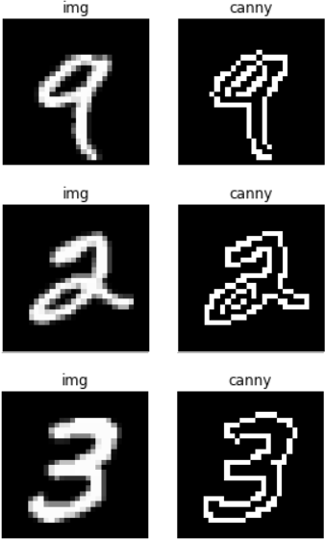
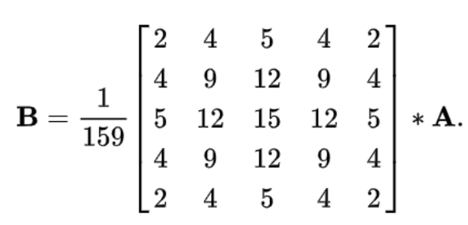
Descritores de Imagem – Bordas / Formas
Canny (John F. Canny 1986)
Gaussian Based
Visão Computacional - Prof. André Hochuli
Aula 03
Notes:
Prof. André Hochuli

Slide 18
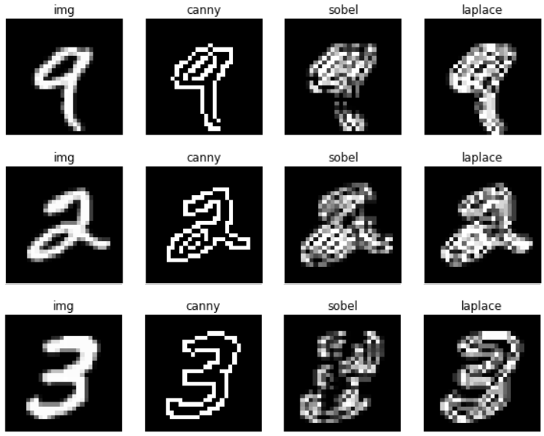
Descritores de Imagem – Bordas / Formas
Visão Computacional - Prof. André Hochuli
Aula 03
Notes:
Prof. André Hochuli

Slide 19
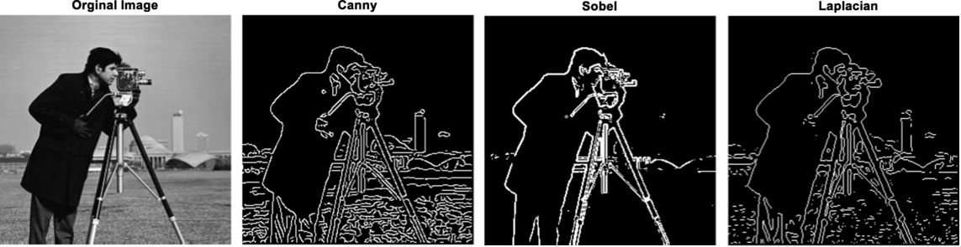
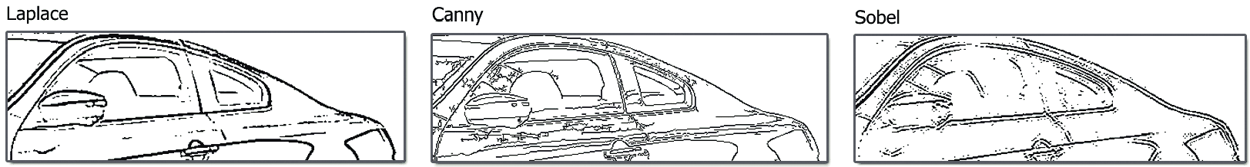
Descritores de Imagem – Bordas / Formas
Visão Computacional - Prof. André Hochuli
Aula 03
Notes:
Prof. André Hochuli

Slide 20

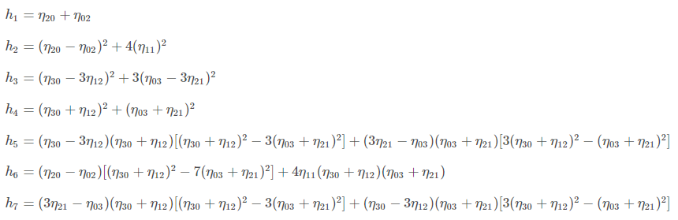
Descritores de Imagem – Bordas / Formas
Moments
Determinam informações espaciais e de intensidade (forma)
Média ponderada de todas as intensidades de pixelI (x,y)
Potências, p e q, são os pesos das dimensões horizontal e vertical
HuMoments (Hu 1962)
7 Momentos Invariantes a Translação e Scala
Visão Computacional - Prof. André Hochuli
Aula 03
Notes:
Prof. André Hochuli

Slide 21
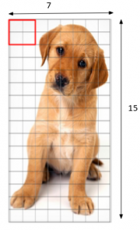
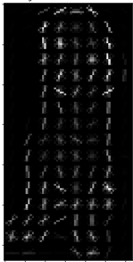
Descritores de Imagem – Bordas / Formas
HoG – Histogram of Oriented Gradients
Calcula o gradiente e orientação das arestas
Utiliza um kernel para calcular os gradientes (ex: 9x1)
Histograma Baseado em Patches (8x8, 16x16..)
Visão Computacional - Prof. André Hochuli
Aula 03
Notes:
Prof. André Hochuli

Slide 22
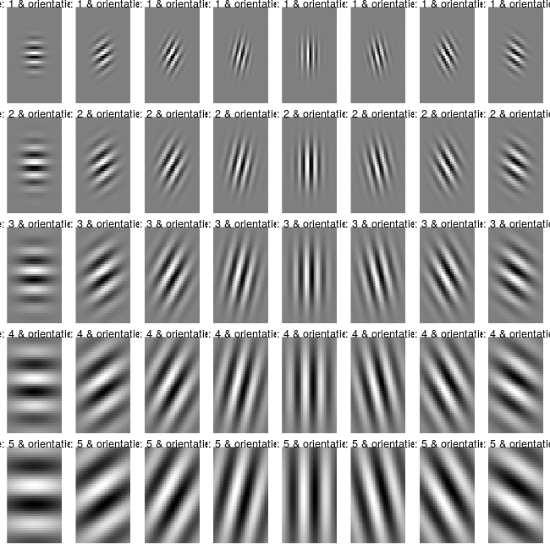
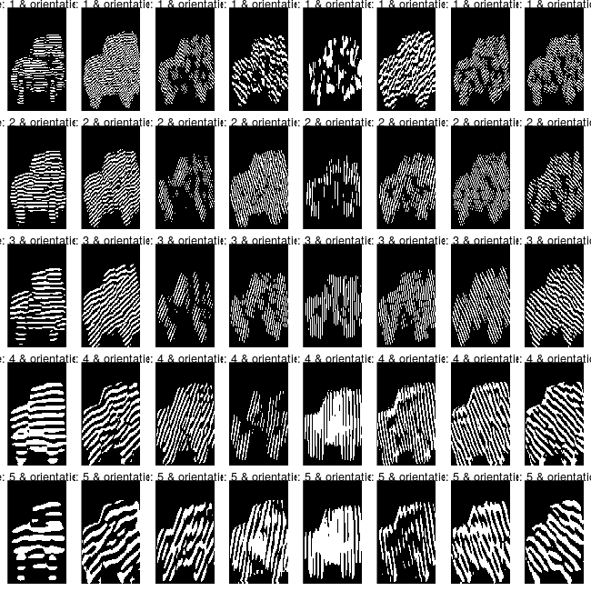
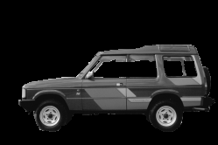
Descritores de Imagem – Texturas
Gabor Filters
Convolve a imagem usando vários kernels gaussianos (Kernel Bank)
Visão Computacional - Prof. André Hochuli
Aula 03
Notes:
Prof. André Hochuli

Slide 23
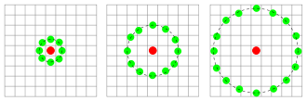
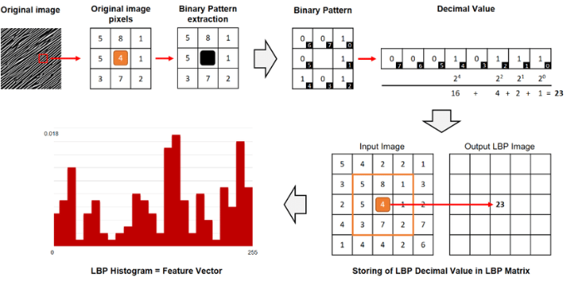
Descritores de Imagem – Texturas
Local Binary Patterns
Convolve a imagem usando um kernel circular
O pixel resultante é calculado na vizinhança binária
Visão Computacional - Prof. André Hochuli
Aula 03
Notes:
Prof. André Hochuli

Slide 24
Codificação
Siga o [LINK]
Visão Computacional - Prof. André Hochuli
Aula 03
Notes:
Prof. André Hochuli

